Slide 2







(Trang 75)

Slide 3






AI NHANH
AI ĐÚNG
Đúng ghi Đ, sai ghi S
vào bảng con nhé!!!

Slide 4
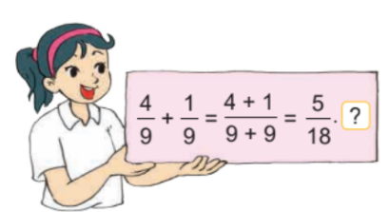


Câu 1:
S
Đ
Notes:
Kick vào A, B, C để hiện hiệu ứng, kick vào con gấu để về màn hình chọn số
- Đáp án A

Slide 5
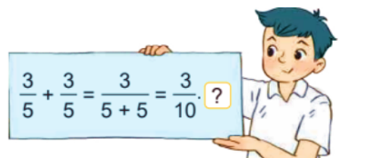
Câu 2:
S
Đ
Notes:
- Đáp án B

Slide 6
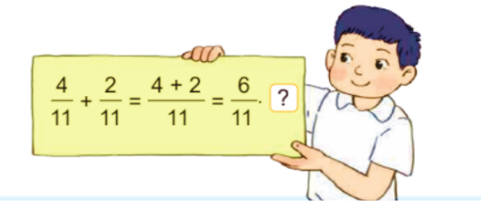
Câu 3:
Đ
S

Slide 7
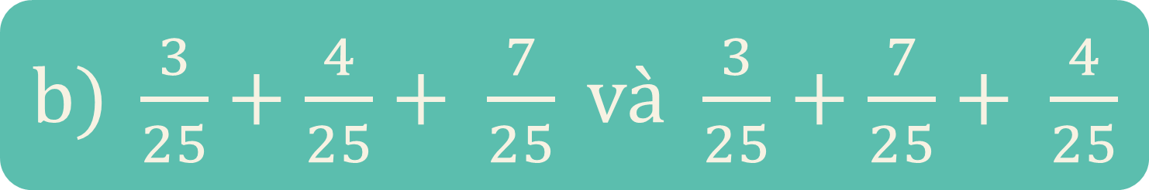
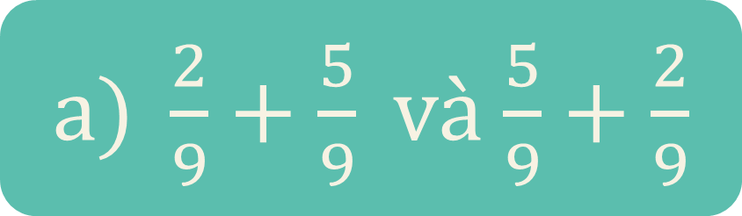
2. Tính rồi so sánh
$a) \frac{2}{9}+\frac{5}{9} và$ $\frac{5}{9}+\frac{2}{9}$
$b) \frac{3}{25}+\frac{4}{25}+ \frac{7}{25} và$ $\frac{3}{25}+\frac{7}{25}+ \frac{4}{25}$

Slide 8

2. Tính rồi so sánh
$$\frac{2}{9}+\frac{5}{9}= \frac{7}{9}; \frac{5}{9}+\frac{2}{9}= \frac{7}{9}$$
Vậy $\frac{2}{9}+\frac{5}{9}$ = $\frac{2}{9}+\frac{5}{9}$

Slide 9

2. Tính rồi so sánh
$\frac{3}{25}+\frac{4}{25}+ \frac{7}{25}=$ $\frac{3+4+7}{25}=\frac{14}{25}$
$\frac{3}{25}+\frac{7}{25}+ \frac{4}{25}$ = $\frac{3+7+4}{25}$= $\frac{14}{25}$
Vậy $\frac{3}{25}+\frac{4}{25}+ \frac{7}{25}$ = $\frac{3}{25}+\frac{7}{25}+ \frac{4}{25}$

Slide 10

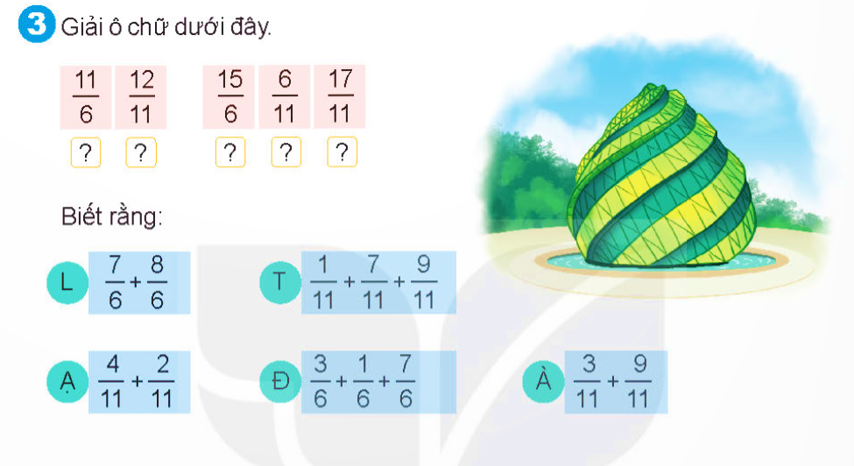


Slide 11

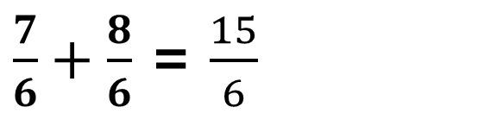
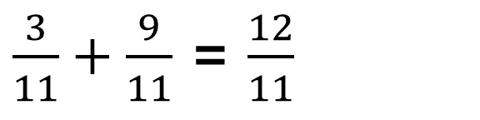
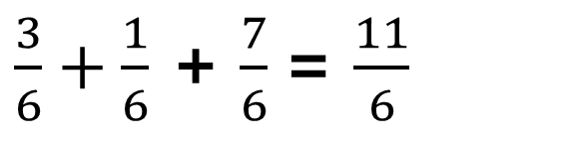
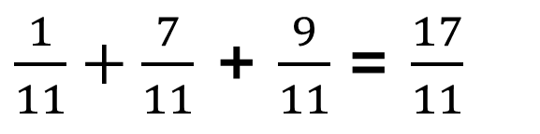
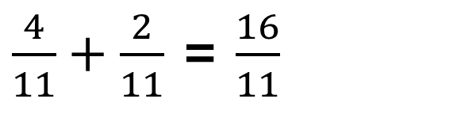
L
$\frac{7}{6}+\frac{8}{6}$ = $\frac{15}{6}$
$\frac{3}{6}+\frac{1}{6}$ + $\frac{7}{6}$= $\frac{11}{6}$
Đ
Ạ
$\frac{4}{11}+\frac{2}{11}$ = $\frac{16}{11}$
À
$\frac{3}{11}+\frac{9}{11}$ = $\frac{12}{11}$
T
$\frac{1}{11}+\frac{7}{11}$ + $\frac{9}{11}$= $\frac{17}{11}$

Slide 12

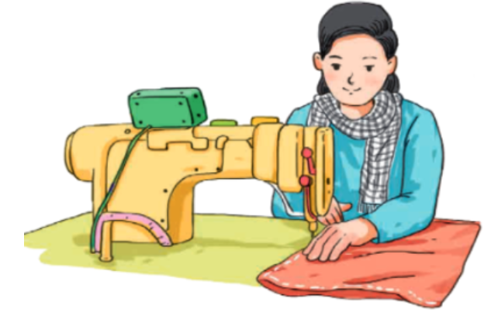
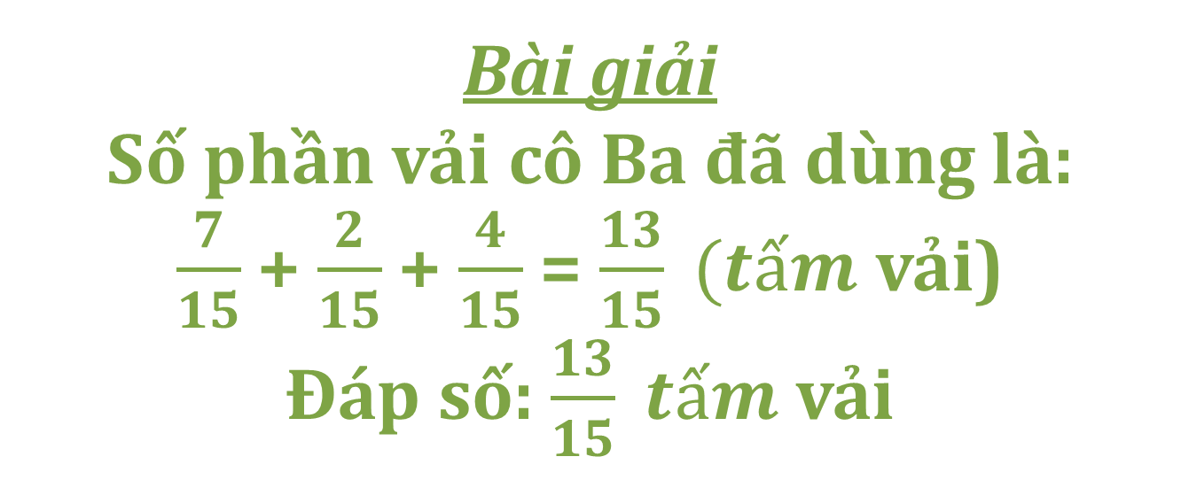
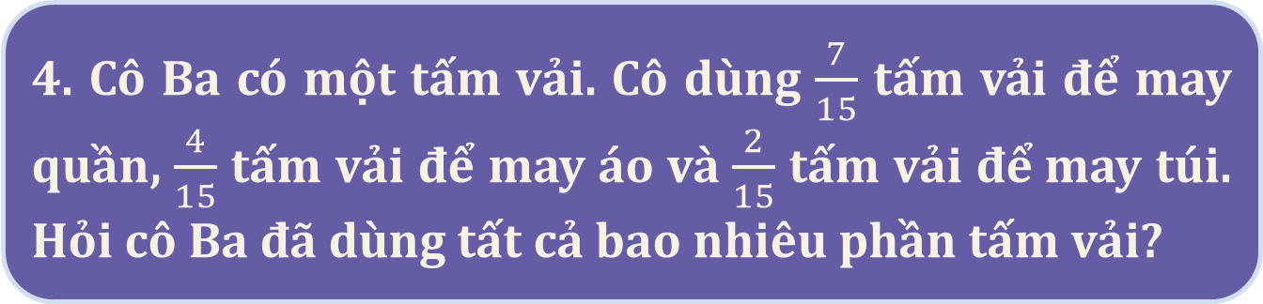
4. Cô Ba có một tấm vải. Cô dùng $\frac{7}{15}$ tấm vải để may quần, $\frac{4}{15}$ tấm vải để may áo và $\frac{2}{15}$ tấm vải để may túi. Hỏi cô Ba đã dùng tất cả bao nhiêu phần tấm vải?
Bài giải
Số phần vải cô Ba đã dùng là:
$\frac{7}{15}$ + $\frac{2}{15}$ + $\frac{4}{15}$ = $\frac{13}{15} (tấm$ vải)
Đáp số: $\frac{13}{15} tấm$ vải

Slide 13


Slide 14


